Slide 1

Yusuf Seyitoğlu
1030516739

Slide 2
AngularJS Nedir?
-Javascript Frameworkudur
-MVC mimarisi
SPA (Single Page Application)

Slide 3
Angular Kurulumu
Nodejs
Npm
Angular CLI
IDE

Slide 4
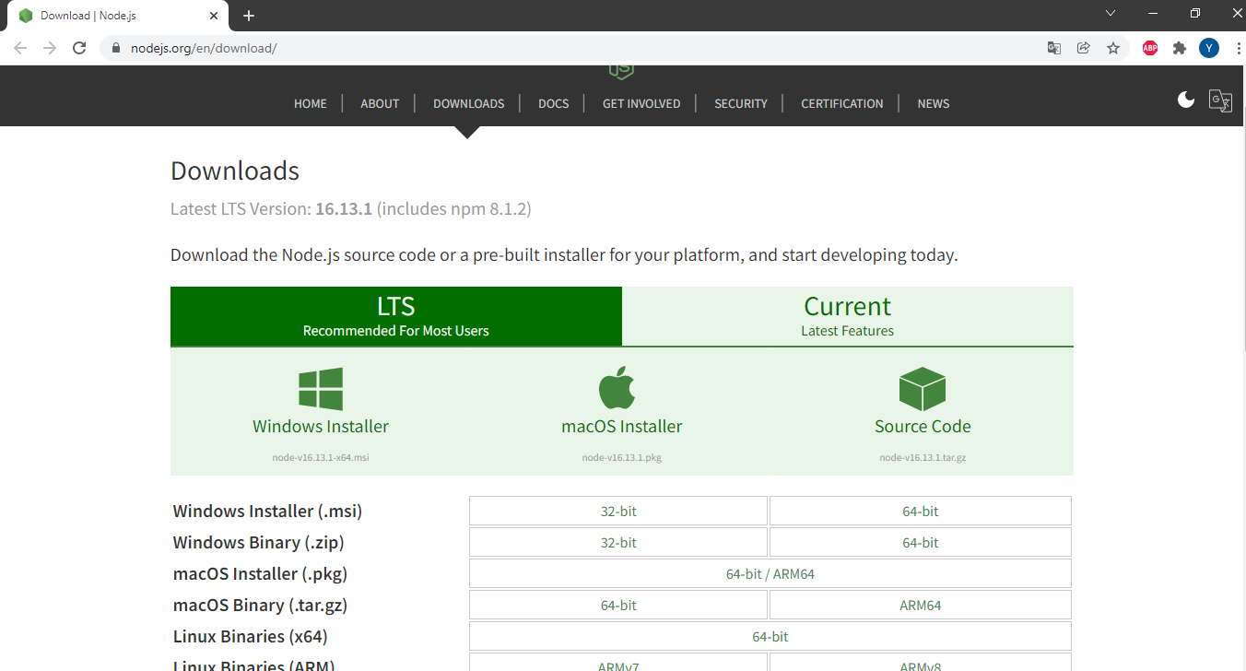

Slide 5
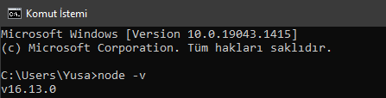
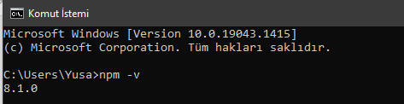
Nodejs ve npm

Slide 6
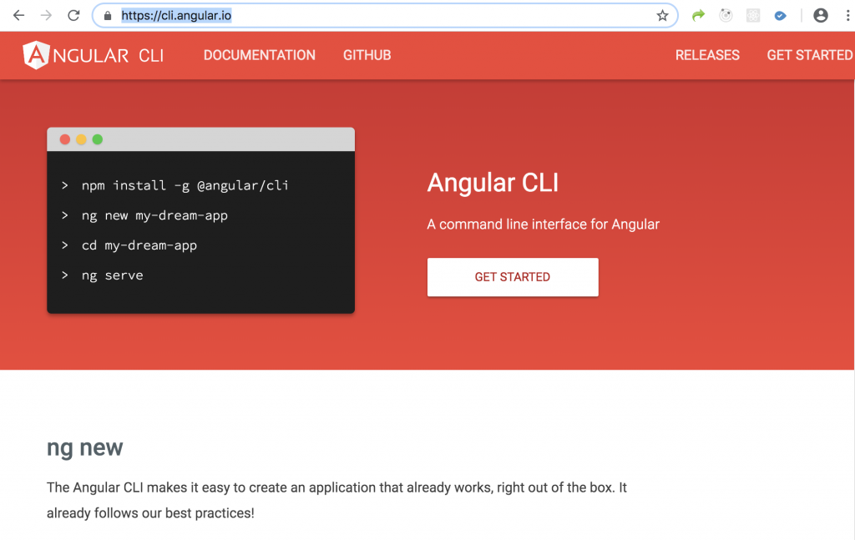
Angular CLI

Slide 7
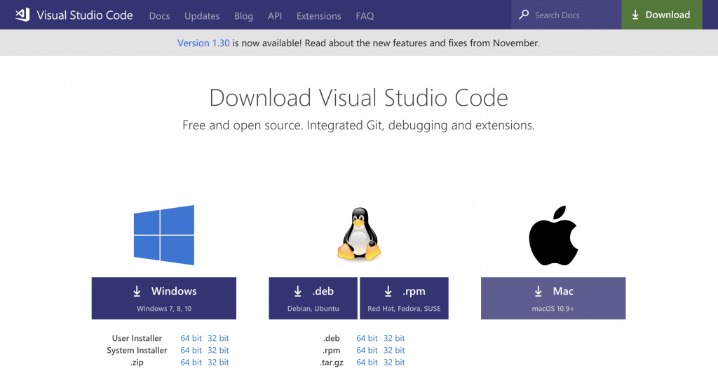
IDE

Slide 8

AngularJS’de proje oluşturmak
ng new itt-sunum

Slide 9
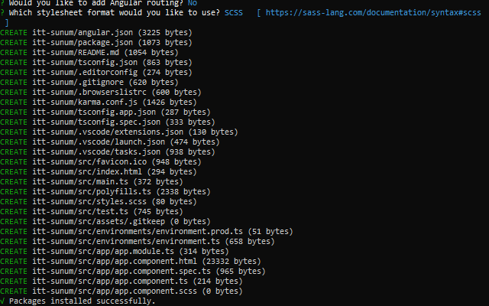

Slide 10
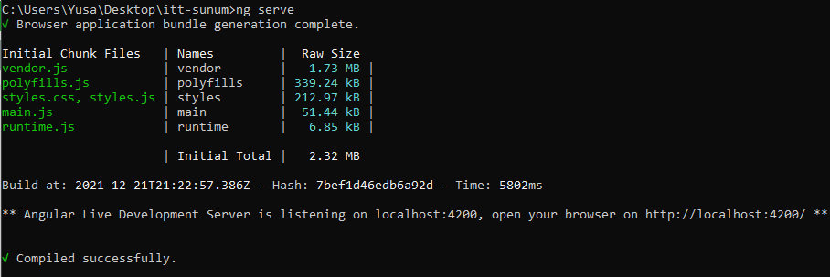

Slide 11
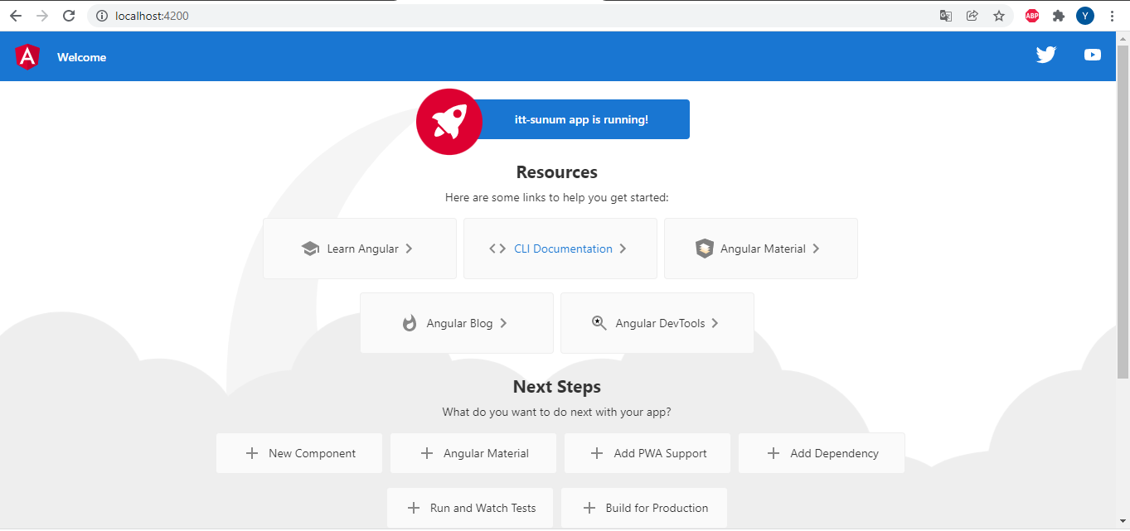

Slide 12
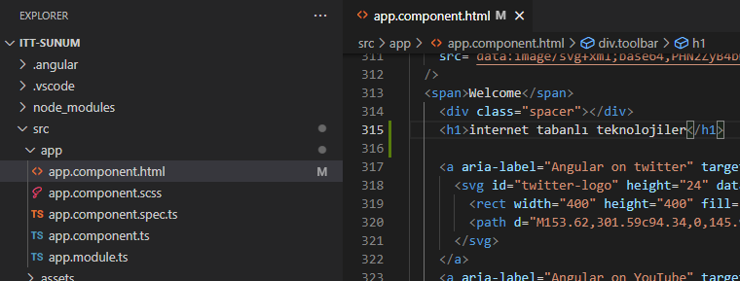

Slide 13
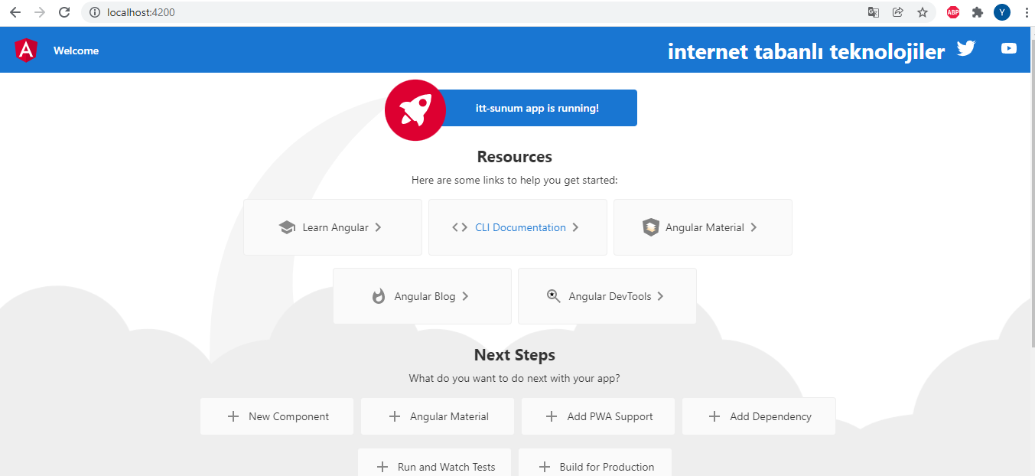

Slide 14
Angular Proje Mimari Yapısı
node_modules
src
src>app
src>assets
src>index.html
src>main.ts
package.json
angular.json

Slide 15
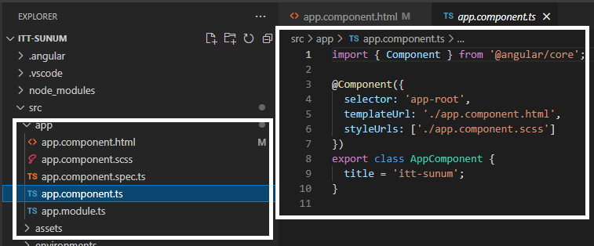
Angular Component Nedir?

Slide 16
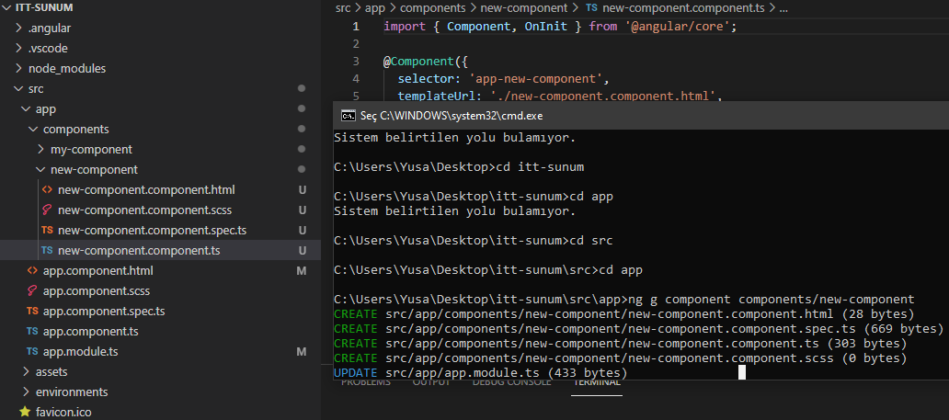
Component Oluşturmak
Terminal > "new-component"

Slide 17
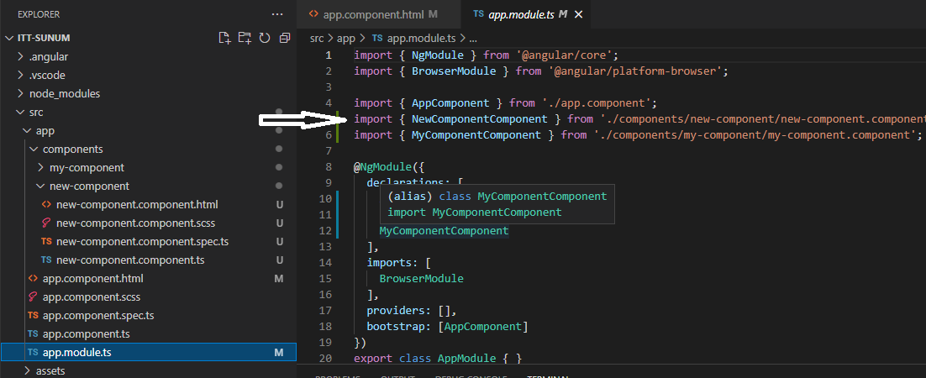
App.module.ts içinde olan değişiklikler;

Slide 18
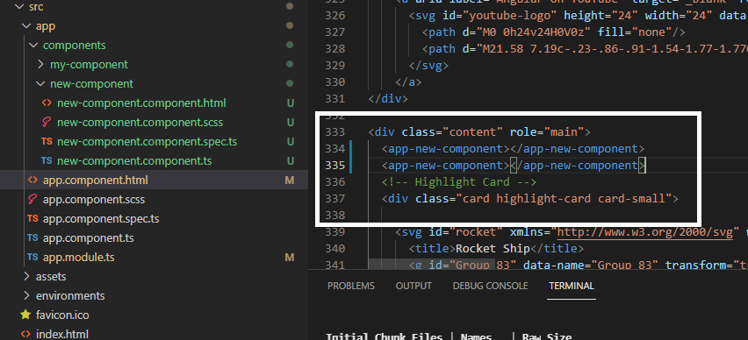
Component Render
<app-new-component></app-new-component>

Slide 19
